Slide 1
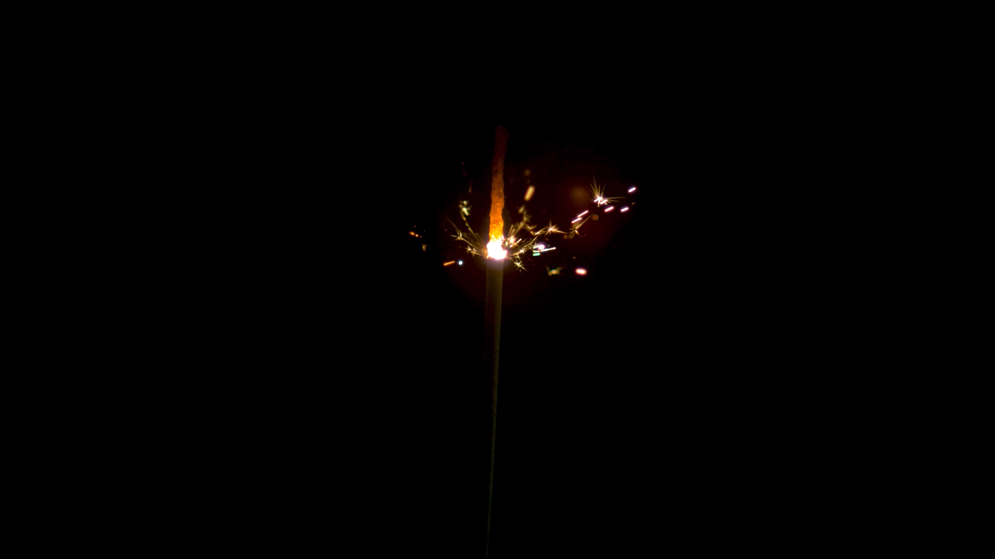
Spark+様 採用課題
荒川遼太

Slide 2
課題概要 ☆PyTorchを用いた画像分類タスク
〇ResNet50モデルを構築し、CIFAR-10の画像解析を行った
実行した改善施策は
データ拡張
学習率調整
正規化
転移学習
データ拡張＋転移学習
であり、これらを用いて実験・評価を行った

Slide 3
BaseLine(改善施策なし)の学習条件
〇モデル：ResNet50(scratch / conv1 3×3, maxpool 無効化)
・事前学習：なし(ImageNet pretrained 不使用)
・凍結：なし(全層学習)
・Batch size : train : 256, val : 512
・Epoch : 10
・Optimizer : AdamW(lr=3e-4, weight_decay=0)
・Loss : CrossEntropyLoss
・Scheduler : なし
・Data Augmentation : なし(ToTensor + Normalizeのみ)

Slide 4
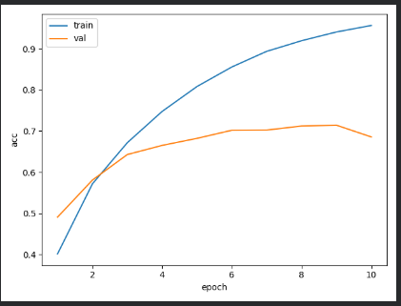
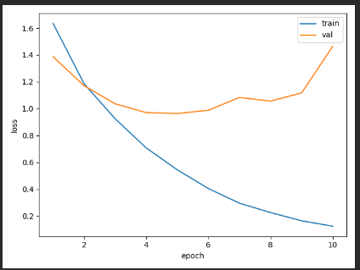
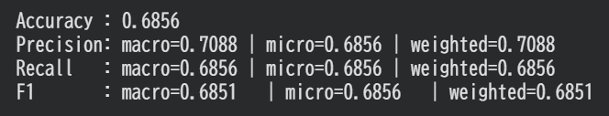
BaseLine(改善施策なし)
Accuracy(BaseLine)
Loss(BaseLine)

Slide 5
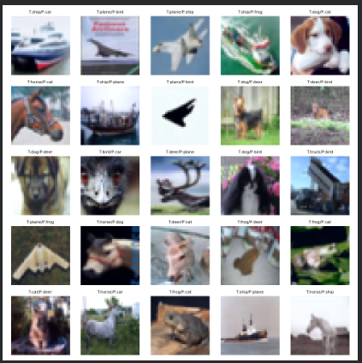
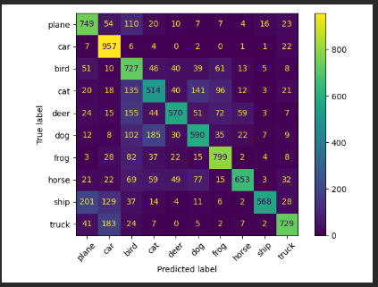
BaseLine（改善施策なし）
誤分類サンプル(BaseLine)
混合行列(BaseLine)

Slide 6
誤分類サンプル・混合行列からの考察
混合行列・誤分類サンプルから以下の3点が主なミス要因として考えられる
1．同種間(dog⇔cat, car⇔truck, plane⇔ship)
2．形状(plane⇔bird, plane⇔ship, deer⇔plane, deer⇔bird )
3．背景=空や海など(plane⇔bird, ship⇔plane)
機械系＝動物系と誤分類する場合
⇒形状や背景由来
動物系は哺乳類同士を誤分類する場合が多い
⇒高レベルな特徴を捉えられていないことが原因

Slide 7
効果的だと考えられる改善施策とその理由
・データ拡張(RandomHorizontalFlip + RandomCrop)：反転によりデータの水増しができる
⇒背景由来の誤分類やデータ不足による過学習が改善される可能性がある
・L2正則化(Weight Decay)：過学習抑制のために用いられる手法
⇒今回のAdamWと相性がいい
・学習率調整：本モデルの場合、過学習の原因に学習率は密接に関わっていないと考えられる
⇒上記3つの改善施策ほど、効果が無いと予想
・転移学習：同種間（特に動物系の分類）には高特徴の学習が必要で、事前に学習したものを使う
⇒同種族間での誤分類が減ると考えられる

Slide 8
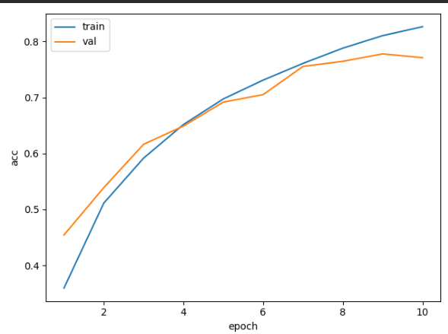
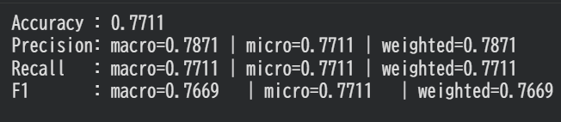
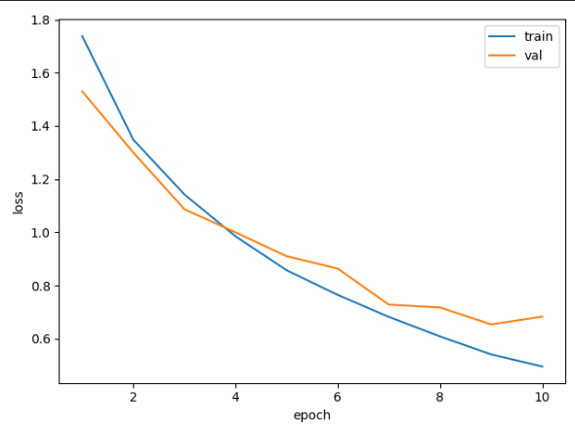
データ拡張
〈施策内容〉
〇Train transform
・RandomCrop(32, padding=4)
・RandomHorizontalFlip(p=0.5)
・ToTensor + Normalize
〇Val transform
・ToTensor + Normalizeのみ
〈結果〉
・過学習の抑制が出来た
⇒学習するデータ数が増加したことが考えられる
Accuracy(データ拡張)
Loss(データ拡張)

Slide 9
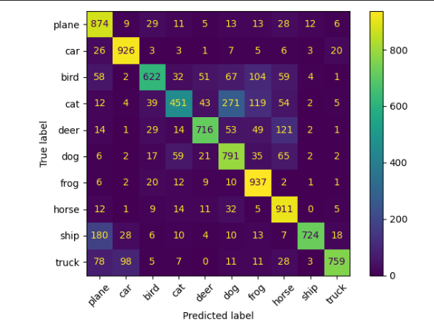
データ拡張
・plane⇔carやtruck⇔carなどの背景・形状由来の誤分類は抑制できた
・一方でcat⇔dogやcat⇔frogなどの動物間の誤分類はBaseLineと比較して増加した
⇒画像のデータ数は増えたが、高度な特徴を識別できなかったと考えられる
混合行列(データ拡張)

Slide 10
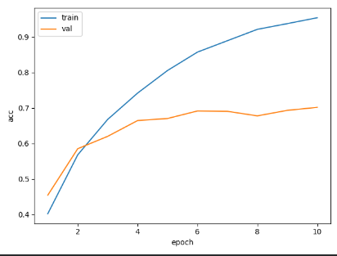
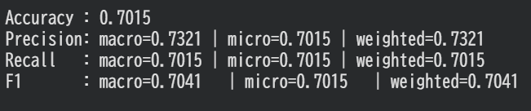
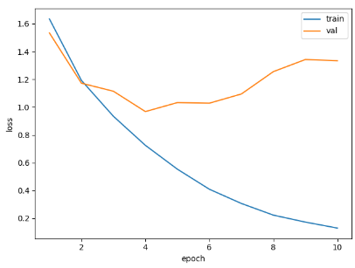
L2正則化(WeightDecay)
〈施策内容〉
Weight_decay = 1e-4
で行った
〈結果〉
予想と異なり、過学習をしている
⇒ResNet50の学習量に対してCIFAR-10のデータ量が少なく、正則化単独では過学習を抑制しきれなかった
Accuracy(Weight Decay)
Loss(Weight Decay)

Slide 11
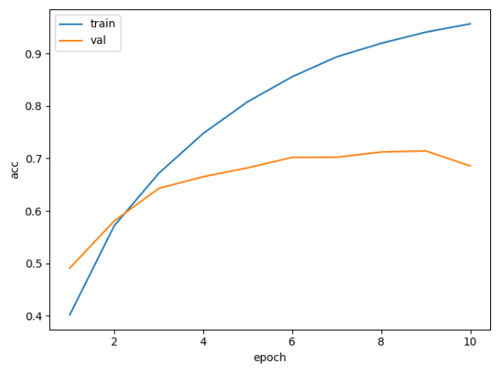
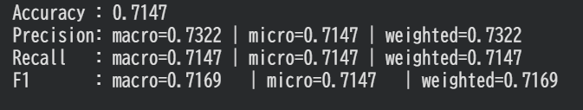
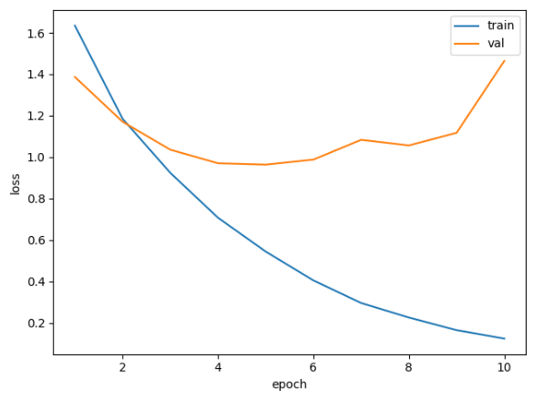
学習率調整
〈施策内容〉
CosineAnnealingLRを導入
〈結果〉
過学習しており、モデルの改善にはならなかったと考えられる
Accuracy(学習率調整)
Loss(学習率調整)

Slide 12
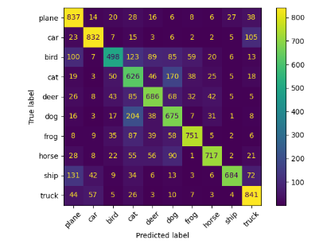
学習率調整
学習率に寄与するのみで、混合行列の誤差分類に関してはBaseLineと似通った結果となった
⇒本課題のモデルにおける効果はそれほど大きくないものであると分かった
混合行列(学習率調整)

Slide 13
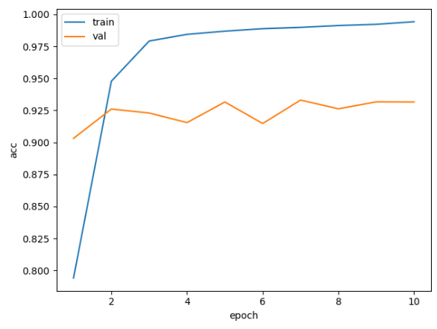
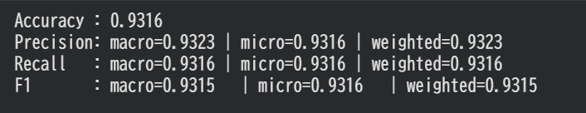
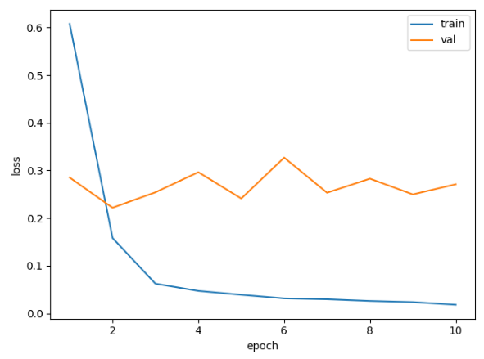
転移学習
〈施策内容〉
ResNet50_Weights.DEFAULTを指定し、転移学習を導入した
〈結果〉
・Accuracy, Lossのグラフから過学習していることが分かる
⇒ train accuracyが3epochで97.5％を超え、val accuracyも90%以上に達した
一方でtrainとvalの乖離がわずかに見られ、軽度の過学習が確認できる
⇒ モデルの表現能力がCIFAR-10のデータ多様性を上回っていることに起因すると考えられる
Accuracy(転移学習)
Loss(転移学習)

Slide 14
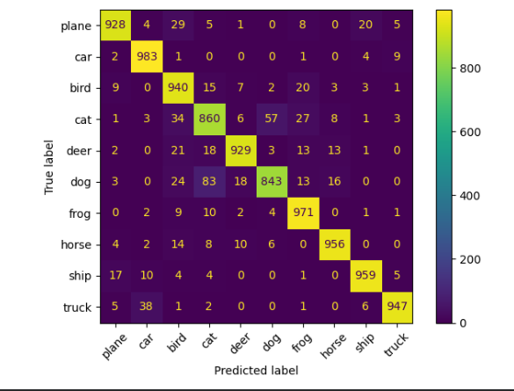
転移学習
誤分類はほとんど確認されないため、先ほどの「モデルの精度＞データの多様性」の考察は正しいのではないか
dog⇔catの誤分類が多い
⇒転移学習(モデルの精度向上)とデータ拡張(過学習抑制)を組み合わせた結果を検証
混合行列(転移学習)

Slide 15
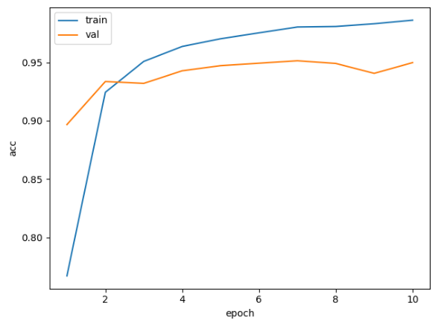
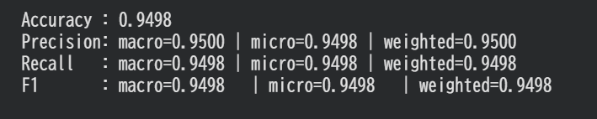
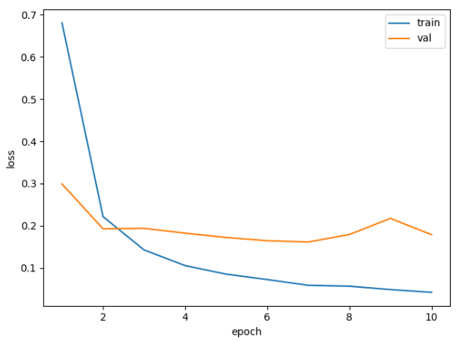
転移学習＋データ拡張
〈施策内容〉
転移学習のモデルとデータ拡張モデル
を組み合わせたものである
・転移学習のみで実行したときよりも過学習が抑制され、データ拡張のみで実行したときよりも高い精度のモデルとなった
・一方で許容範囲ではあるものの、軽い過学習は見られる
Accuracy(転移学習＋データ拡張)
Loss(転移学習＋データ拡張)

Slide 16
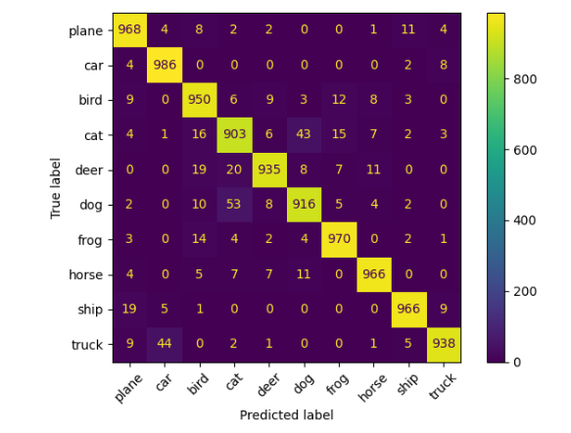
転移学習＋データ拡張
・最も多い誤分類はdog⇔cat, truck⇔carであるが、いずれも50前後であり、類似種の境界が曖昧であることが分かる
・全体としては誤分類がほとんどなく、転移学習の効果が極めて高いと言える
混合行列(転移学習＋データ拡張)

Slide 17
更なる改善策及び反省
〇エポック数を増やす
・転移学習＋データ拡張でもtrain/valのギャップが残っているので
・Epochs 10 → 30などに増やす
〇データ拡張をより充実させる
・RandomResizedCrop(拡大・縮小＋ランダムクロップ)やCutout / RandomErasingの導入
〇正則化の工夫
・L2のみでは効果が限定的だったのでDropoutやLabel Smoothingを導入する
〇途中経過の報告
・より実践的に、途中経過や進捗、途中で起こったトラブルを報告すべきだったと感じた

